Slide 1



Bootcamp
SANTANDER

Slide 2
Angular trainning
Anatomia - Fundamentos

Slide 3

DIRETIVAS

Slide 4


O QUE SÃO DIRETIVAS?
São funcionalidades que manipulam o comportamento de elementos HTML no DOM.
Qualquer instrução dentro de um template que não sejam instruções HTML é uma diretiva, isso porque essas diretivas afetam a forma como o resultado final do template é entregue para o Browser. Este processo acontece durante processamento do template pelo Angular.
Podemos dividir estas diretivas em algumas categorias:
Componentes – diretivas de template, ou seja quando instanciamos o nosso componente no template, estamos passando uma diretiva para o Angular.
Estruturais – diretivas que criam estruturas html modificando o template, são elas ngFor, ngIf, nfSwitch entre outras.
Atributos – diretivas aplicadas a atributos de elementos HTML.
Apêndice: Lembre-se de verificar o Style Guide para saber mais sobre diretivas.

Slide 5

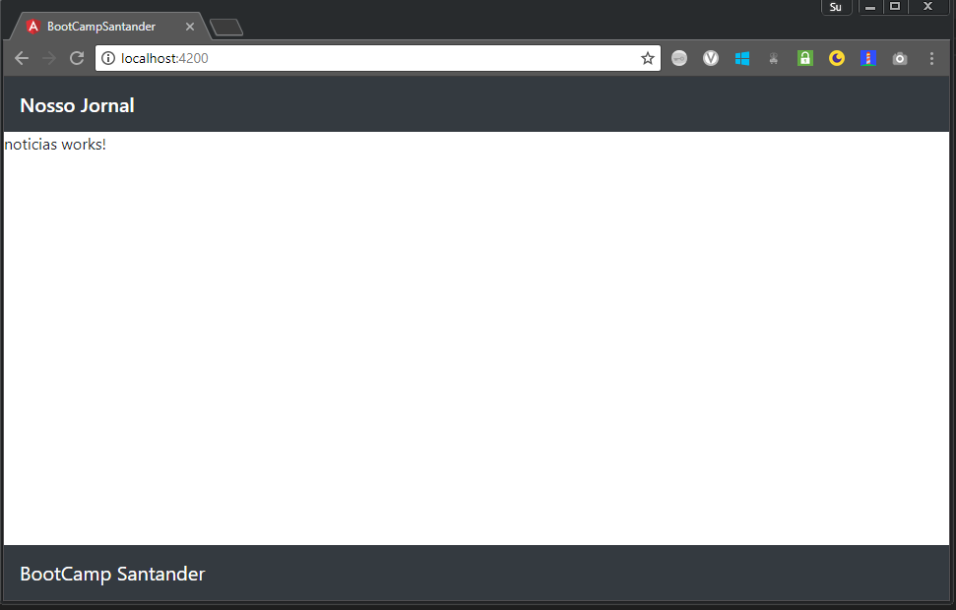
20
MIN
Diretivas de componentes
Para exemplificar melhor a utilização das diretivas de components, vamos criar uma nova aplicação “Nosso Jornal”, que irá conter os componentes topo, rodapé e notícias.
Vamos para o live code!

Slide 6
ngfor
O ngFor serve para criar laços de repetição no elemento no qual foi declarada, como por exemplo ao declararmos na tag HTML, a tag será repedida de acordo com o número de laços.
Exemplo da sintaxe: <taghtml *ngFor=“declararvariavel of nomearray”/>

Slide 7
30
MIN
Utilizando o ngfor
Para exemplificar melhor a utilização da diretiva ngFor vamos criar dentro do “Nosso Jornal” os espaços das notícias.
Para iniciar precisamos criar dentro do componente notícias uma variável do tipo array de strings, que irá receber 4 objetos contendo o título da notícia, somente para o nosso array ter um tamanho de 4.
Agora no template do nosso componente vamos estilizar a nossa notícia, sendo assim vamos criar um container, com uma row e a coluna de tamanho 6, e dentro dessa coluna colocar o jumbotron do bootstrap.
Para criar as 4 notícias, vamos declarar dentro da div da coluna a diretiva ngFor, assim todo o conteúdo desde a div da coluna até o seu conteúdo interno será repetido.
*ngFor=“”
Agora dentro da expressão do ngFor, vamos declarar uma variável que será referente ao loop do array criado no componente.
*ngFor=“let noticia of noticias”
Vamos para o live code!

Slide 8
ngif
O ngIf funciona na mesma base do if…else da programação.
No ngIf podemos ter ou não a condição else.
Caso seja utilizado a condição else, podemos criar com base na referência do else uma outra diretiva chamada ng-template.
A diretiva ng-template funciona como um template mas sem um componente.
Exemplo da sintaxe: <taghtml *ngIf=“expressao; else referencia”/>
<ng-template #referencia></ng-template>

Slide 9
40
MIN
Utilizando o ngif
Para exemplificar melhor a utilização da diretiva ngIf vamos fazer com que ao clicar no botão “Leia Mais” não sejam mostradas as 4 notícias, mas sim uma única noticia.
Para a lógica acontecer devemos criar uma variável do tipo boolean que será iniciada com true e um método que deverá ser chamado no clique do botão alterando essa variável para false.
Ao clicar no botão, vamos esconder a div row, sendo assim na div row temos que colocar a condição para que ela seja mostrada quando for igual a true.
*ngIf=“mostrarNoticia”
No else vamos fazer com que apareça a notícia sozinha e ao clicar no botão da notícia sozinha voltamos a exibir todas as noticias.
Para que este cenário aconteça precisamos adicionar uma referência no else do ngIf e criar um ng-template.
Dentro do template vamos acrescentar uma coluna de 12 com o jumbotron do bootstrap.
No botão da notícia única devemos chamar um método para voltar a nossa variável para true.
Vamos para o live code!

Slide 10
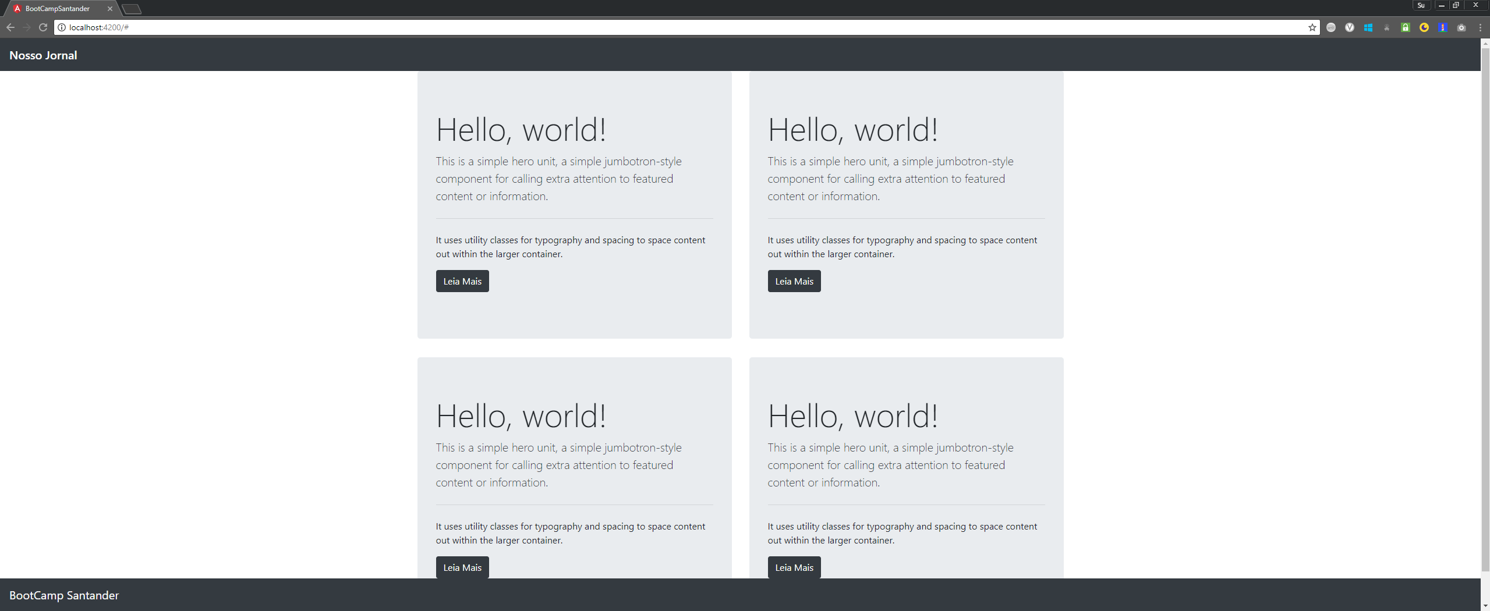
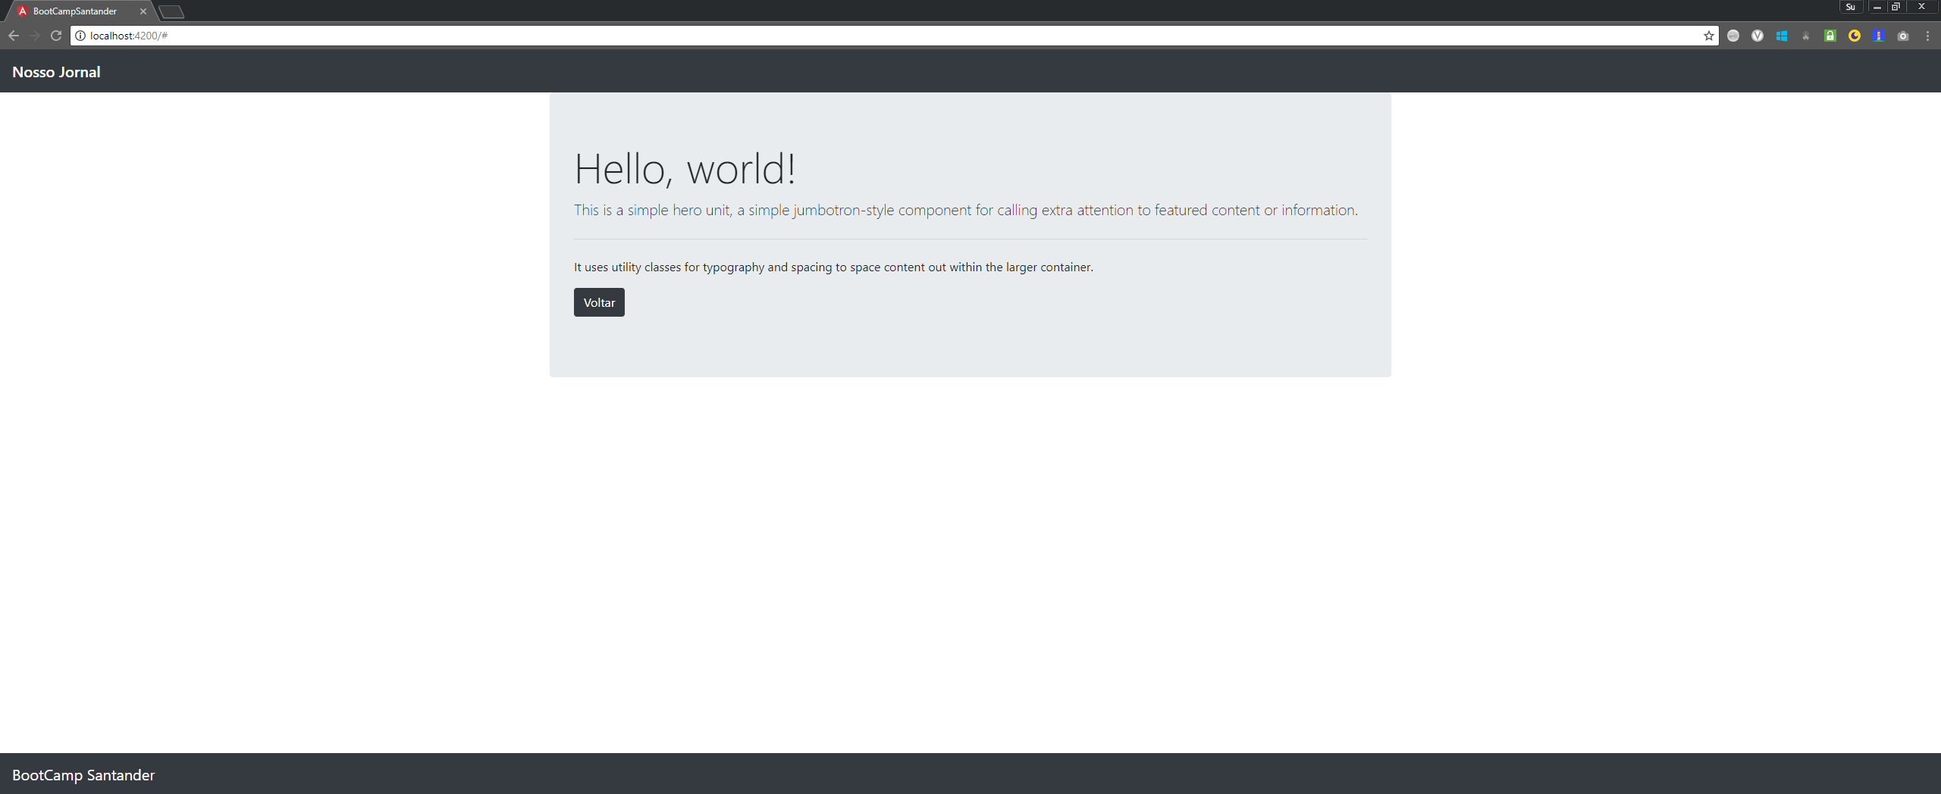
RESULTADO ESPERADO

Slide 11
Bootcamp
SANTANDER

